Slide 1
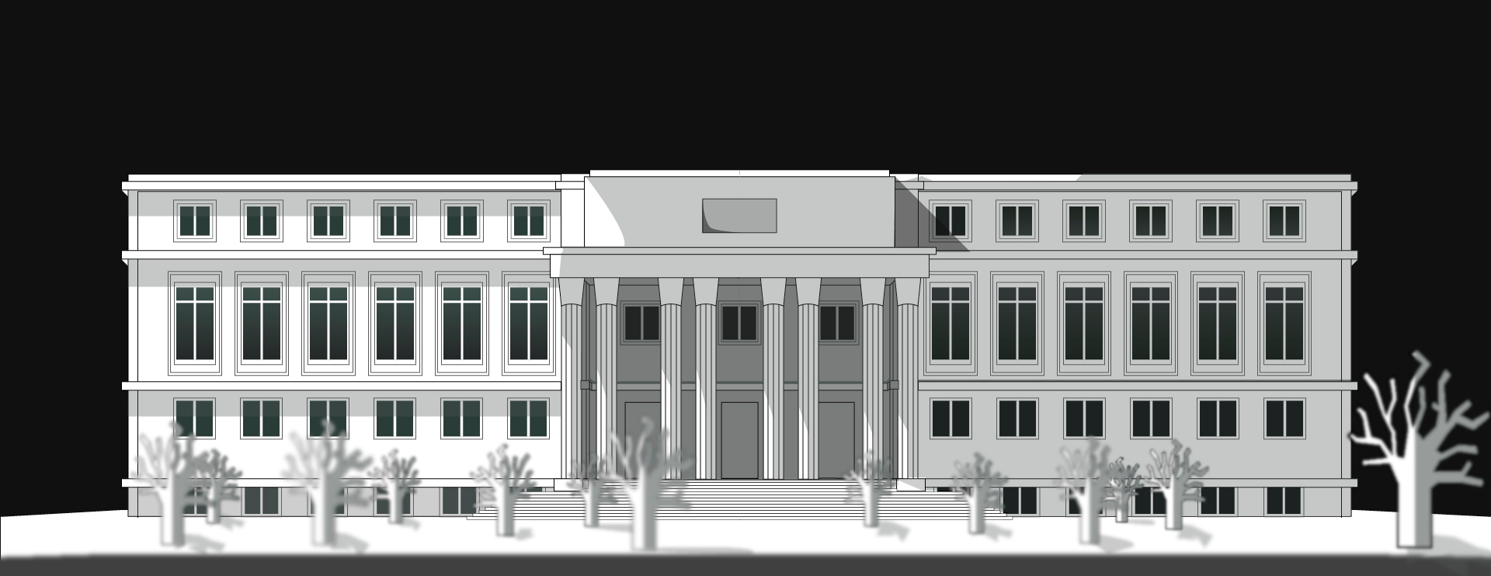

Bank Robbery
Barsanti Nicola
Tumminelli Gianluca
Formal Methods For Secure Systems

Slide 2


Attacchi considerati
Attacco Fisico
Alto rischio di individuazione
Alto guadagno
Basso tempo e costo di esecuzione
Richiede una pianificazione per essere eseguito
Attacco Informatico
Basso rischio di individuazione
Basso guadagno
Alti tempi e costi di esecuzione
Può essere effettuato direttamente alla banca o ai suoi dipendenti e clienti

Slide 3
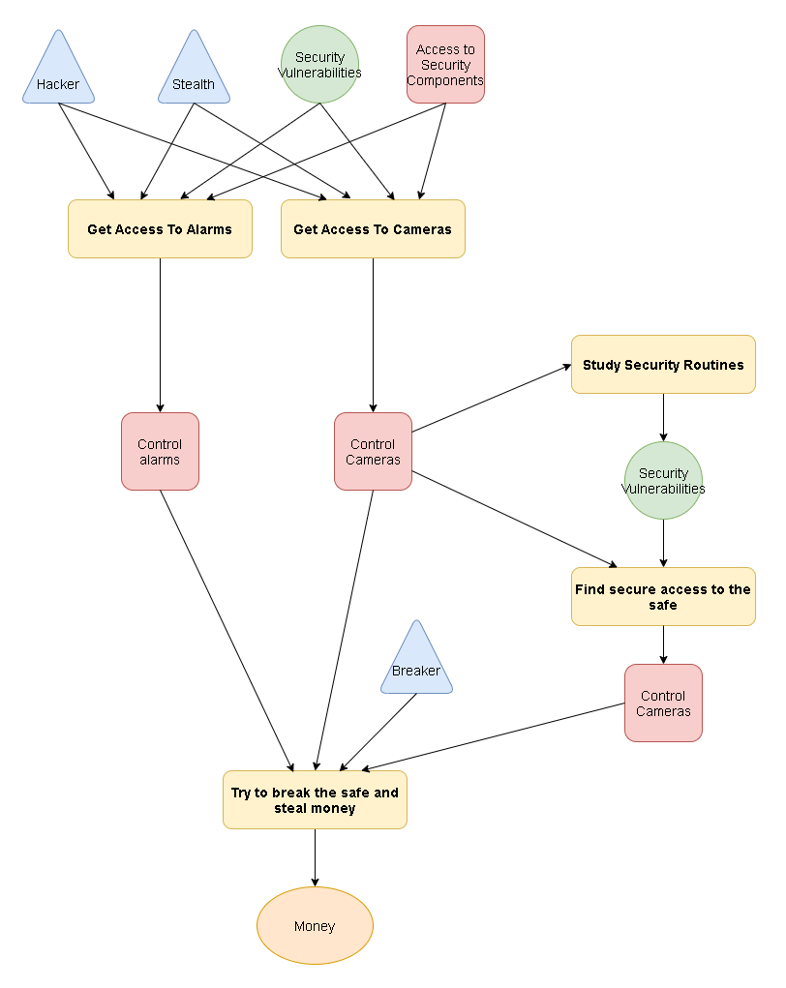
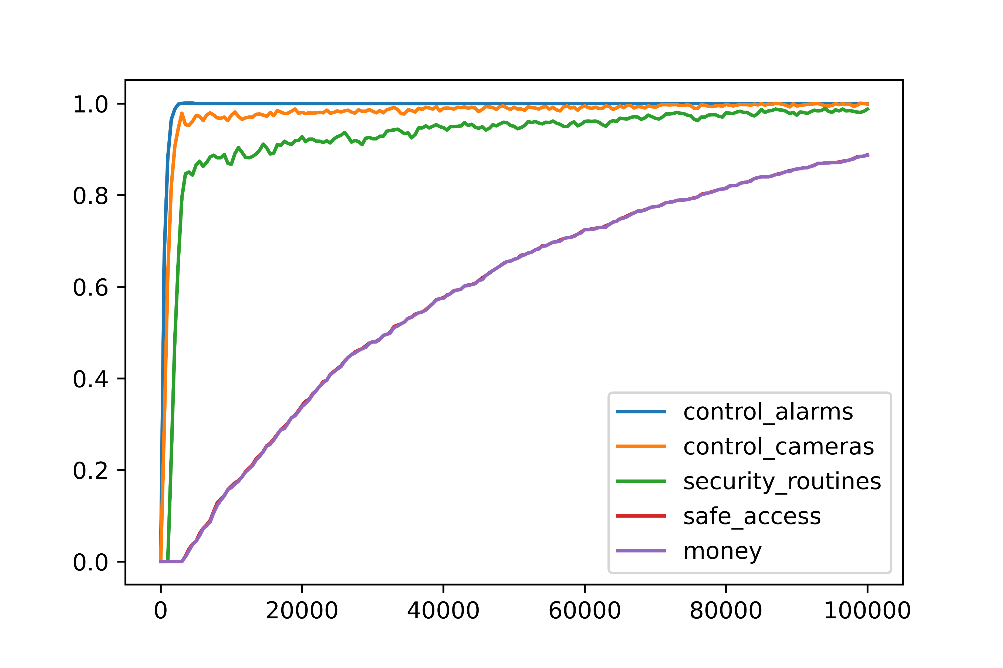
Attacco Fisico
Il seguente attacco rappresenta una rapina effettuata da un team di rapinatori di alto livello. Essi punteranno a prendere il controllo di tutti i meccanismi di sicurezza della banca e a trovare una falla nelle routine degli addetti di sicurezza per poi poter forzare il caveau e prelevare ingenti quantità di denaro.

Slide 4
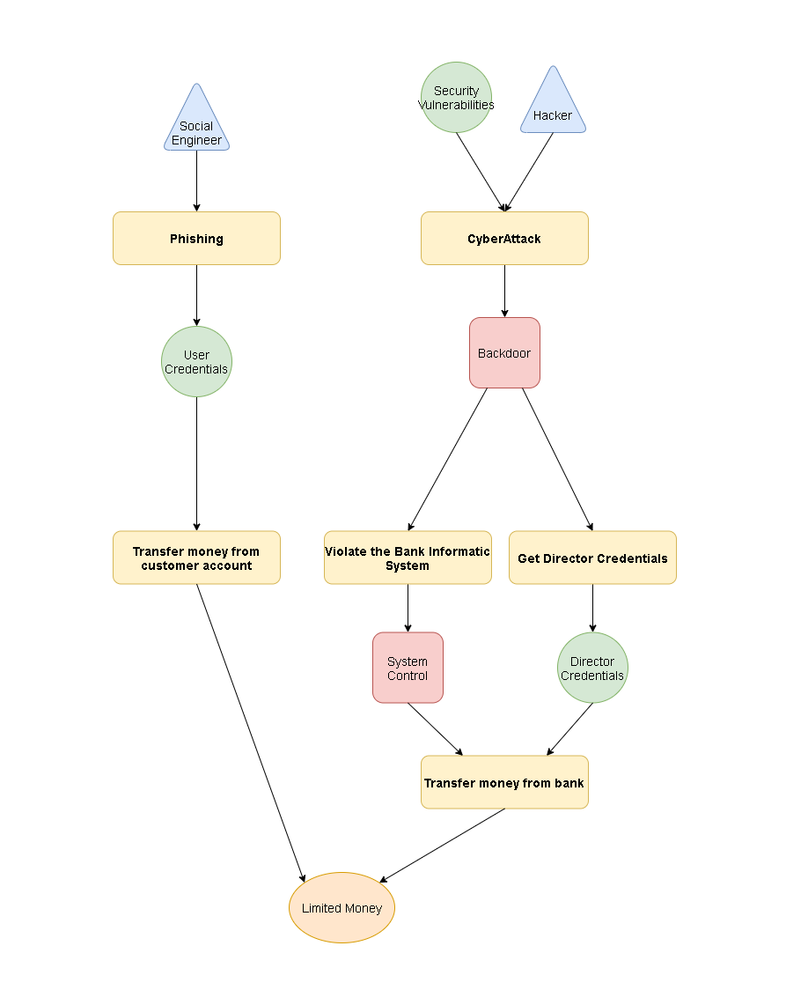
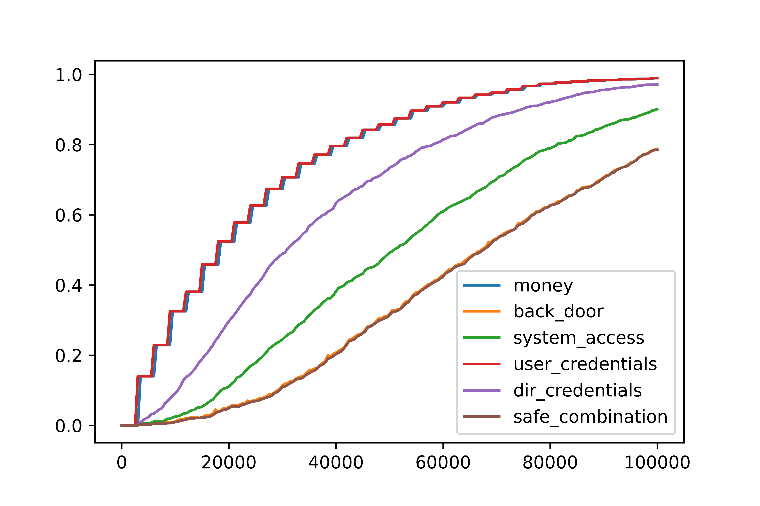
Attacco Informatico
I seguenti attacchi rappresentano le varie possibilità disponibili a degli hacker esperti. Essi possono decidere di attaccare direttamente la banca violando il suo sistema informatico oppure i suoi clienti attraverso un attacco di phishing mirato a ottenere le loro credenziali bancarie. Il guadagno tuttavia è ridotto in quanto la banca non permette il trasferimento di ingenti quantità di denaro in via telematica.

Slide 5
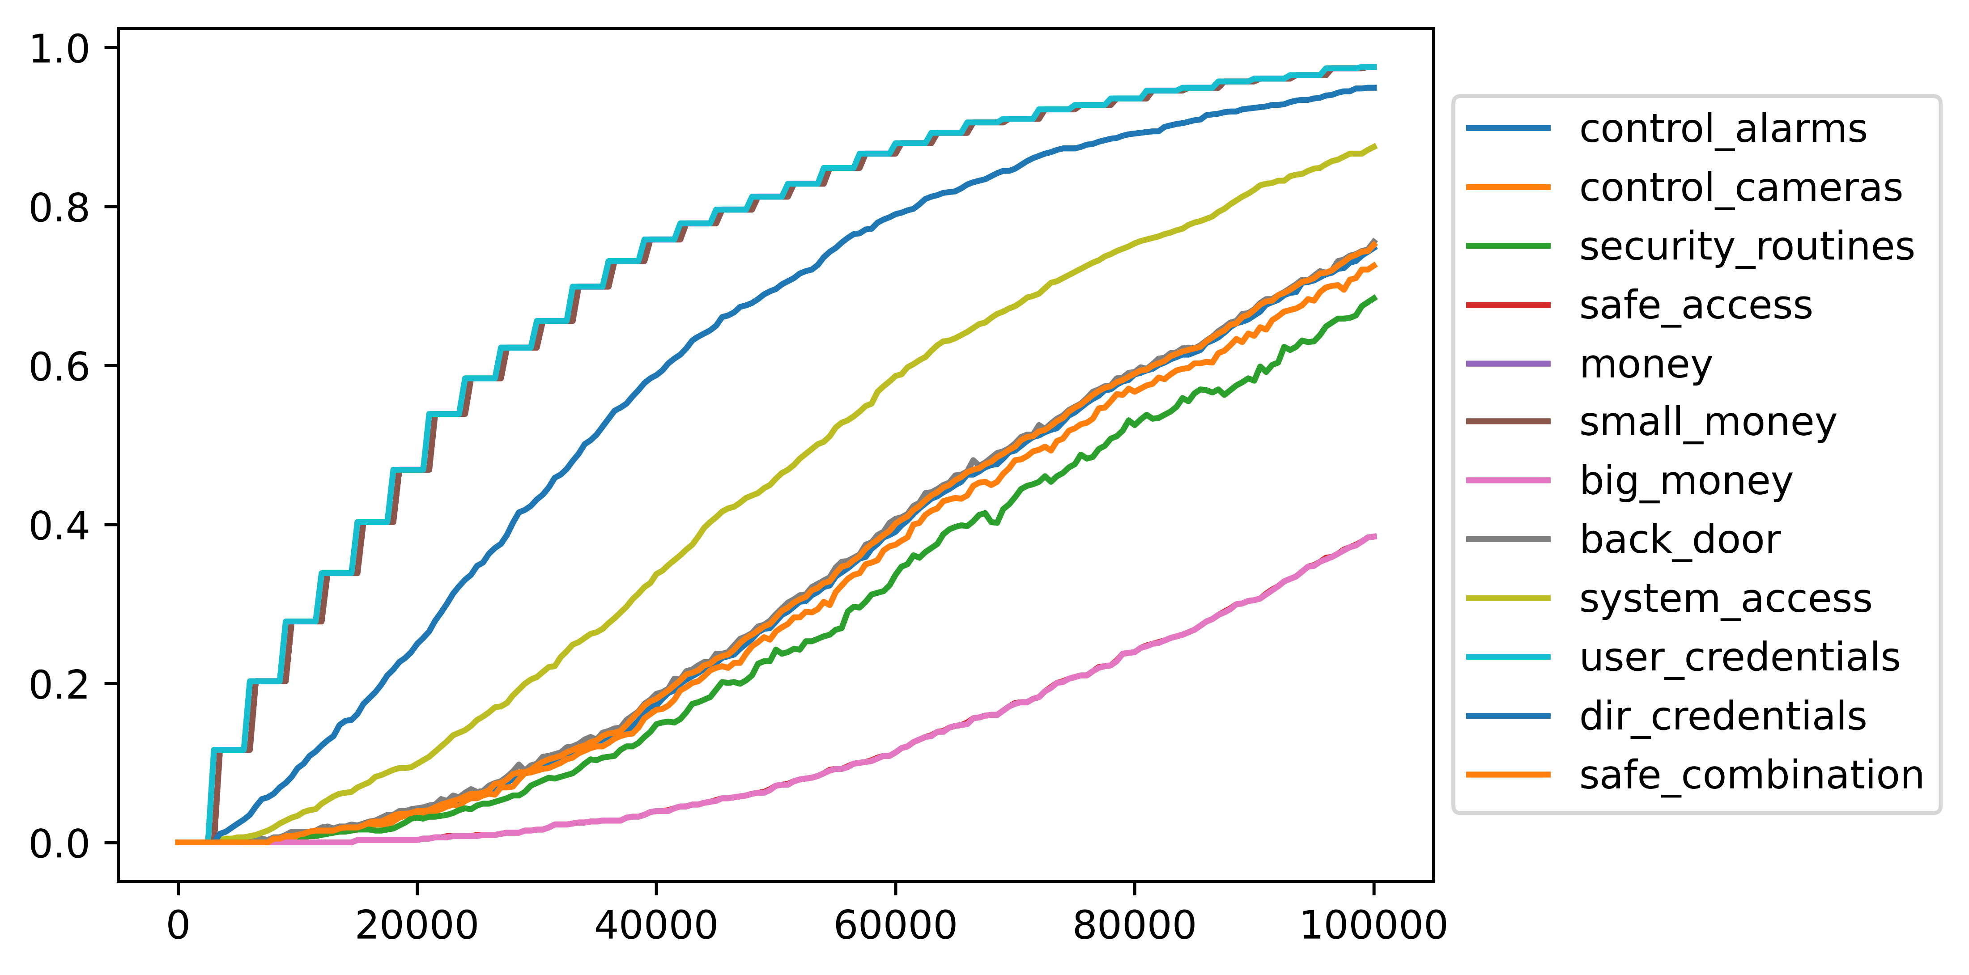
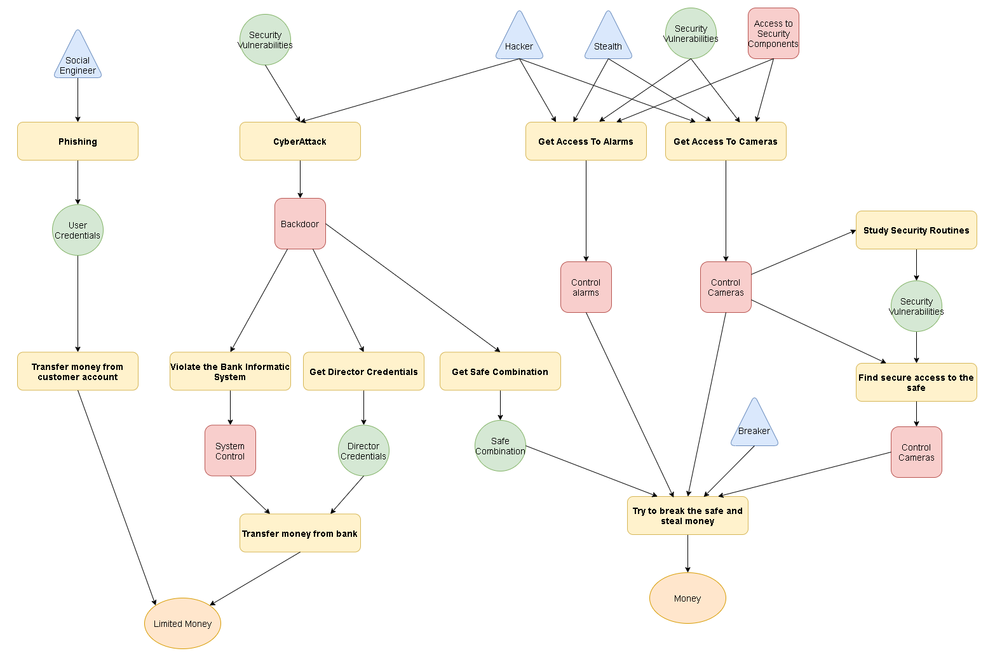
Conclusioni
Per concludere abbiamo effettuare una simulazione generica per visualizzare quali gli attacchi più probabili per una banca e definire quindi quali sono gli elementi in cui essa deve focalizzarsi per aumentare la sua sicurezza e come ci aspettavamo l’attacco preferito risulta essere il furto di credenziali, siano essere degli utenti tramite il phishing che del direttore tramite un attacco al sistema informatico.

